Slide 1
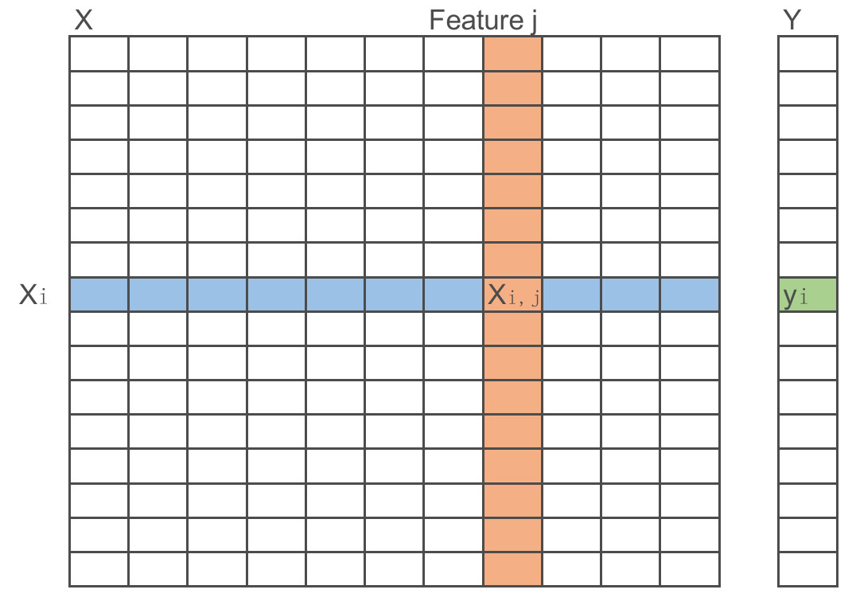
node₁
node₂
node₃

Slide 2
node₁
node₂
node₃

